Slide 1
Secure Sockets Layer
Autori: Bc. Marek Šafárik
Bc. Milan Šafárik
13.03.2012

Slide 2
Secure Sockets Layer
SSL je bežne používaný protokol na riadenie bezpečnosti posielania správ na internete.
Protokol(y) SSL umožňujú aplikáciám komunikovať po sieti spôsobom, ktorý zabraňuje odpočúvaniu či falšovaniu správ.

Slide 3
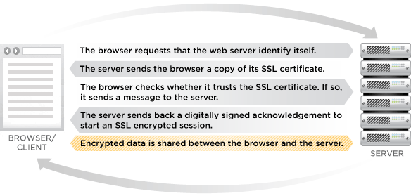
Secure Sockets Layer
Nadviazanie spojenia medzi klientom a serverom:

Slide 4
Využitie
Protokol SSL sa najčastejšie využíva pre bezpečnú komunikáciu s internetovými servermi pomocou HTTPS, čo je zabezpečená verzia protokolu HTTP.
Ďalšie využitie:
Odosielanie emailov
Instant messaging
Voice-over-IP (VoIP)

Slide 5
História
SSL 1.0 – SSL bol vyvinutý firmou Netscape. Táto verzia nebola nikdy verejne používaná.
SSL 2.0 – Uvoľnená vo februári 1995. Obsahovala množstvo bezpečnostných chýb.
SSL 3.0 – Úplne pozmenená oproti verzii 2.0. Najnovšie verzie sú založené práve na tejto verzii.

Slide 6
História
TLS 1.0, 1.1 a 1.2 – Nasledovníkom SSL je protokol Transport Layer Security. Dá sa označiť aj ako SSL 3.1. Verzia 1.2 je zatiaľ najnovšia verzia, vyšla v auguste 2008.
SSL spojenia začínajú komunikáciu zabezpečene, zatiaľ čo TLS spojenia najskôr nezabezpečene, a zabezpečenú komunikáciu začínajú až po podaní rúk medzi klientom a serverom.

Slide 7
Princíp TLS
Obsahuje 3 hlavné fázy:
Dohodu účastníkov na využívaných algoritmoch
Výmenu kľúčov založenú na šifrovaní s verejným kľúčom a overenie vychádzajúce z certifikátov (RSA, Diffie-Hellman, DSA)
Šifrovanie komunikácie symetrickou šifrou (RC2, RC4, DES, Trojitý DES, AES)

Slide 8
Nadviazanie TLS spojenia
2 možnosti:
Použiť rozdielny port pre zabezpečené spojenie (napr. port 443 pre HTTPS)
Začať spojenie nezabezpečene a v priebehu komunikácie sa prepnúť do zabezpečeného módu. (napr. protokolom STARTTLS)

Slide 9
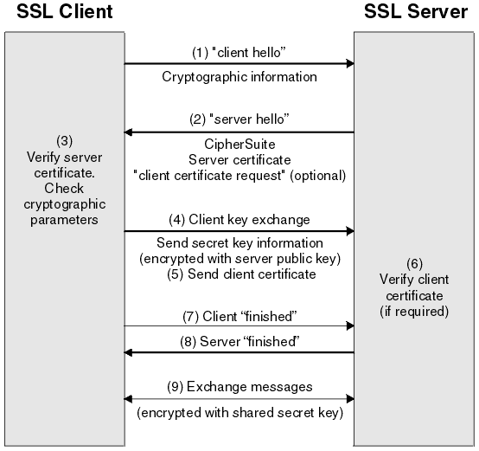
Handshaking (Podanie rúk)

Slide 10
SSL Cipher Suite
Cipher Suite obsahuje:
* key exchange algorithm
* bulk encryption algorithm
* message authentication code (MAC)
* pseudorandom function (PRF)
- Server a klient sa musia dohodnúť na šifrovacej sade.
- Klient ponúkne na výber viac sád, z ktorých si server jednu vyberie. (zvyčajne tú najbezpečnejšiu)

Slide 11
Čo obsahuje digitálny certifikát?
Serial Number: Použité na jednoznačnú identifikáciu certifikátu.
Subject: Vlastník certifikátu.
Signature Algorithm: Algoritmus použitý na vytvorenie podpisu.
Signature: Podpis na overenie, že certifikát pochádza od vydavateľa.
Issuer: Údaje vydavateľa certifikátu.
Valid-From: Dátum počiatku platnosti.
Valid-To: Dátum konca platnosti certifikátu.
Key-Usage: Účel verejného kľúča.
Public Key: Verejný kľúč.
Thumbprint Algorithm: Algoritmus použitý na odtlačok certifikátu.
Thumbprint: Odtlačok certifikátu na overenie jeho neporušenosti.

Slide 12
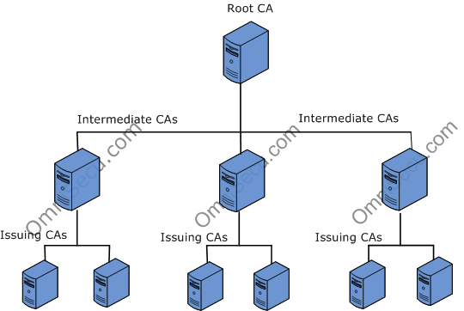
Certificate Authority (CA) Hierarchy

Slide 13
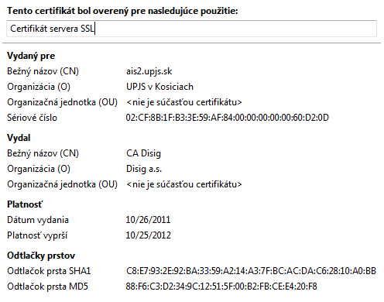

Slide 14
Software
OpenSSL: open source (BSD licencia)
GnuTLS: voľná implementácia (LGPL licensed)
cryptlib: prenositeľná open source kryptografická knižnica (obsahuje TLS/SSL implementáciu)
JSSE: Javovská implementácia obsiahnutá v Java Runtime Environment.

Slide 15
Ďakujeme za pozornosť

